Slide 1
信息隐藏第三次大作业汇报
魏伯繁 2011395
信息安全

Slide 2
目录页
01
已有工作
02
实验依据
03
实现方式
04
实验结果
05
实验改进

Slide 3
已有工作
1、基于CNN的图像隐写方法
2、基于GAN的图像隐写法
3、基于VAE的图像隐写法
1、LSB隐藏法
2、小波变换隐藏法

Slide 4
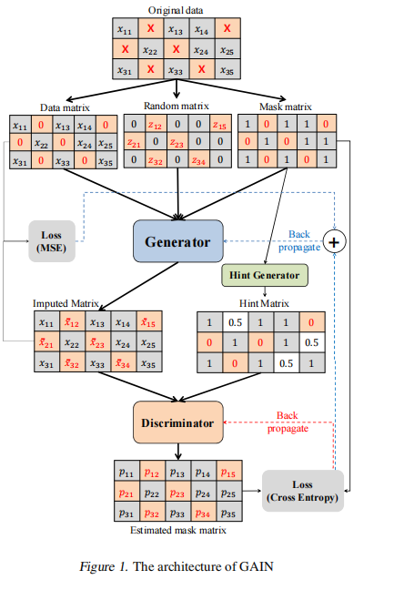
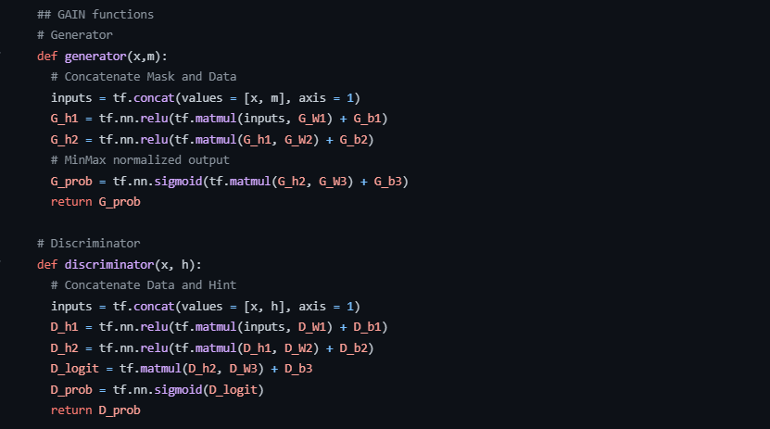
已有工作
参考代码网址：https://github.com/jsyoon0823/GAIN/blob/master/gain.py

Slide 5
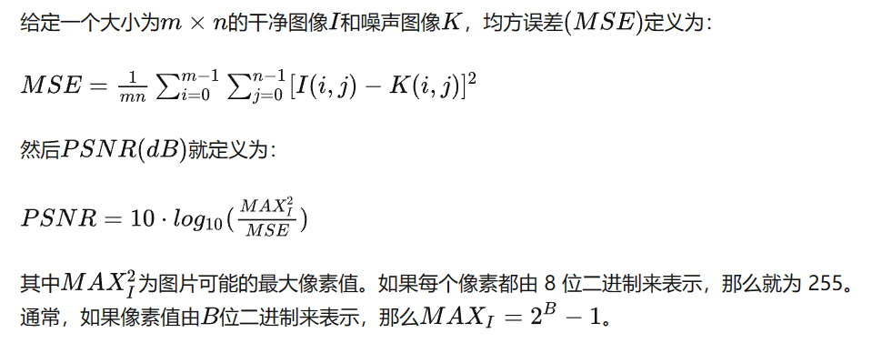
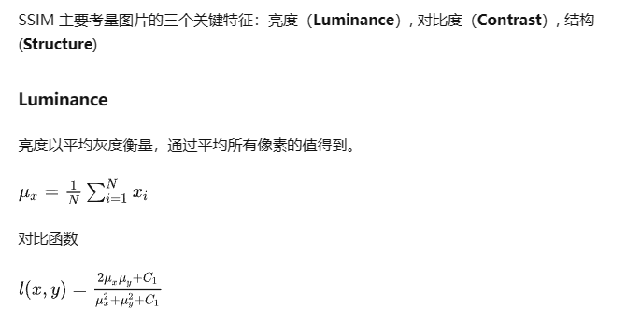
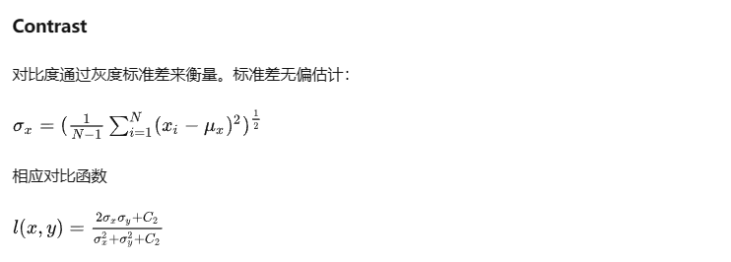
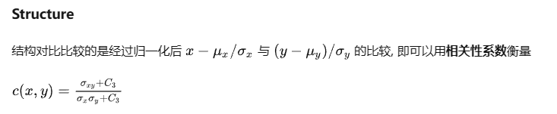
实验依据

Slide 6
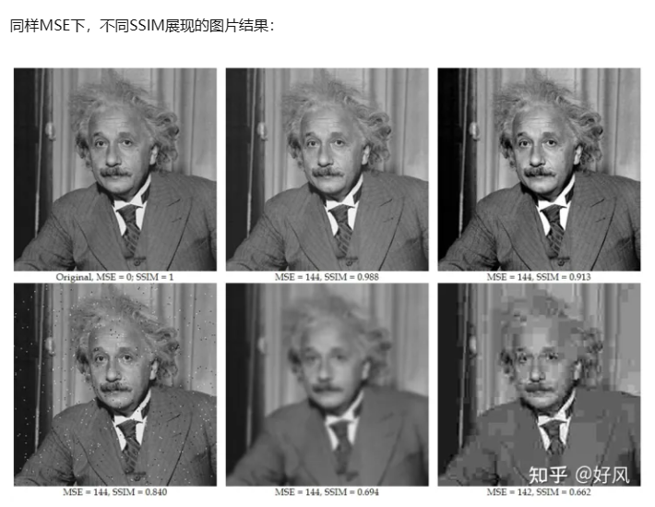

Slide 7
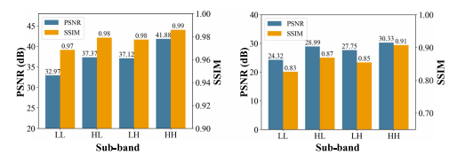

Slide 8
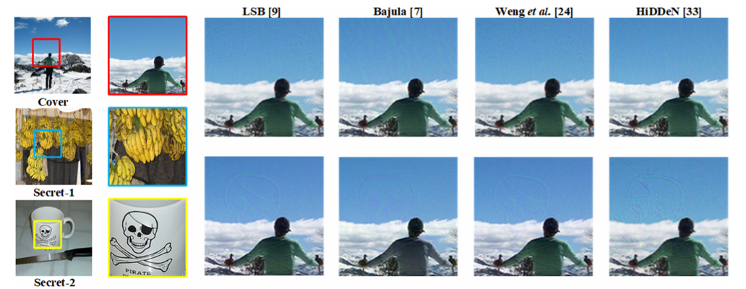
实验依据

Slide 9
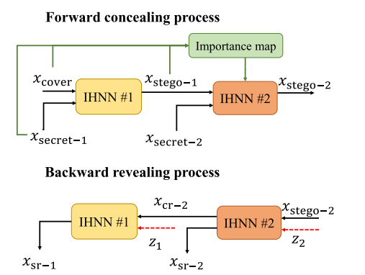
实现方法

Slide 10
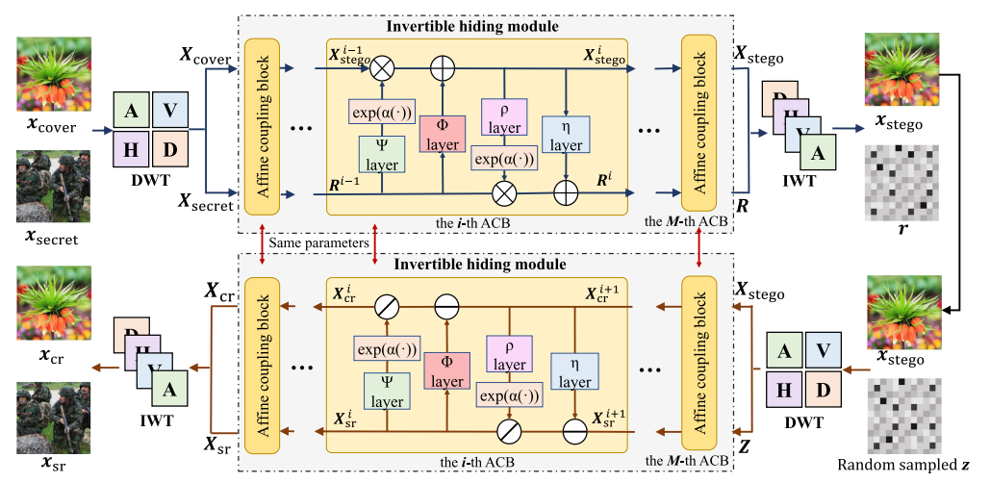
实现方法

Slide 11
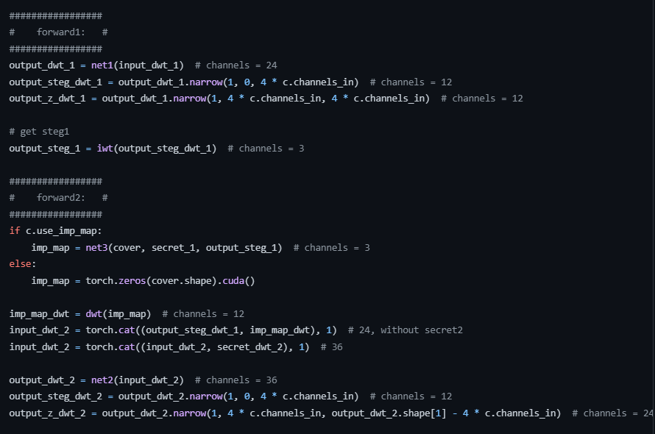
实现方法

Slide 12
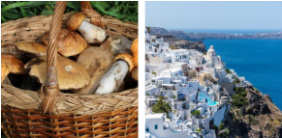
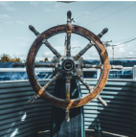
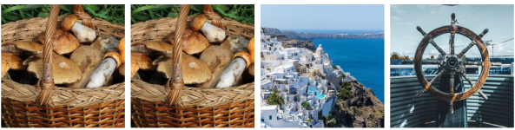
实验结果

Slide 13
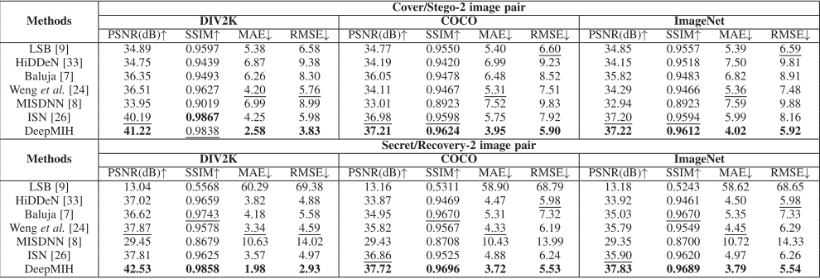
实验结果

Slide 14
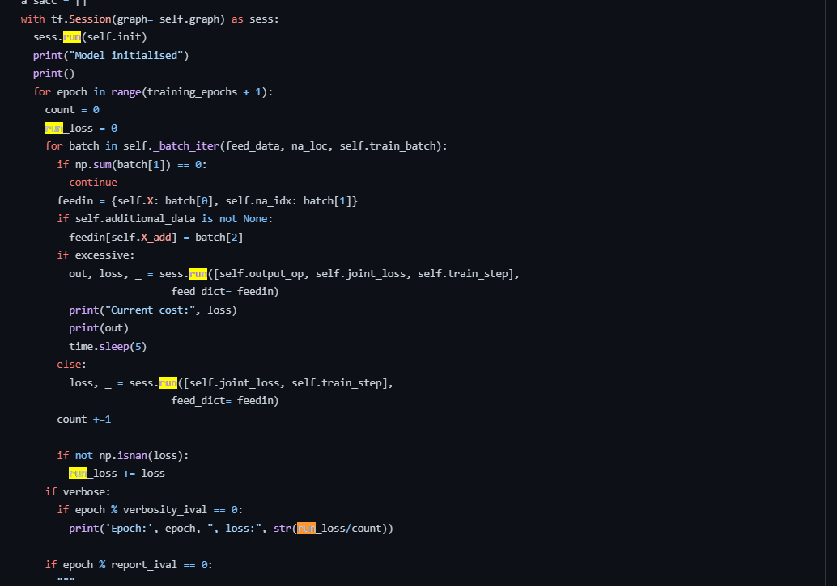
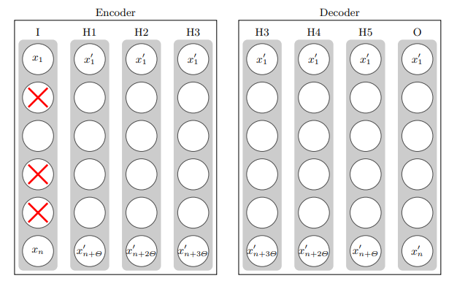
实验改进
参考代码网址：https://github.com/Oracen-zz/MIDAS/blob/master/midas/midas_base.py

Slide 15

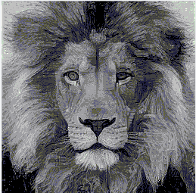
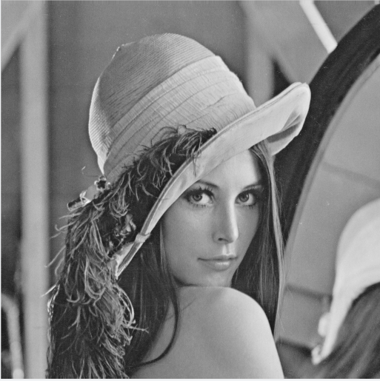
原图像
隐藏图像1
隐藏后图像1
隐藏图像2
隐藏后图像2
恢复图像1
恢复图像2

Slide 16
谢谢聆听

